Slide 1
Министерство образования и науки РС(Я)
ГАПОУ Якутский педагогический колледж им. С.Ф. Гоголева
Школьное отделение
«Им было 20 лет, когда
началась война» -
о выпускниках ЯПУ-
участниках войны
Якутск, 2020 г.

Slide 2
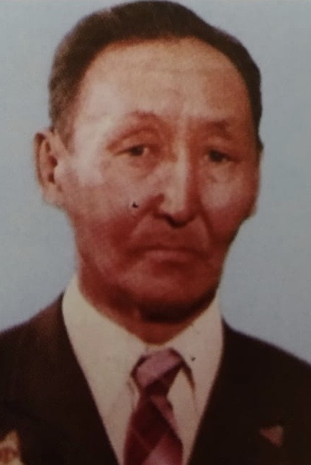
Саморцев Захар Иннокентьевич
Поисковую работу выполнила: Студентка ПвНК – 18 «А» Уарова Айылана Руководитель: Шестакова Екатерина Алексеевна

Slide 3
Саморцев Захар Иннокентьевич – один из ярких представителей военного времени, он один из сотни тысяч мужественных воинов, кто поднимался в атаку, побеждал врага в рукопашных схватках, поражал неприятеля огнем и гусеницами танков, а также познавший радость Победы и мирного труда.
Учитель, секретарь РК ВЛКСМ, председатель колхоза, бесстрашный командир, ответственный работник СМ ЯАССР, депутат райсовета, снова учитель – таков неполный перечень трудовой биографии, который достойно выполняет боевой путь славного сына Якутского народа, нашего земляка – участника Великой Отечественной Войны.

Slide 4
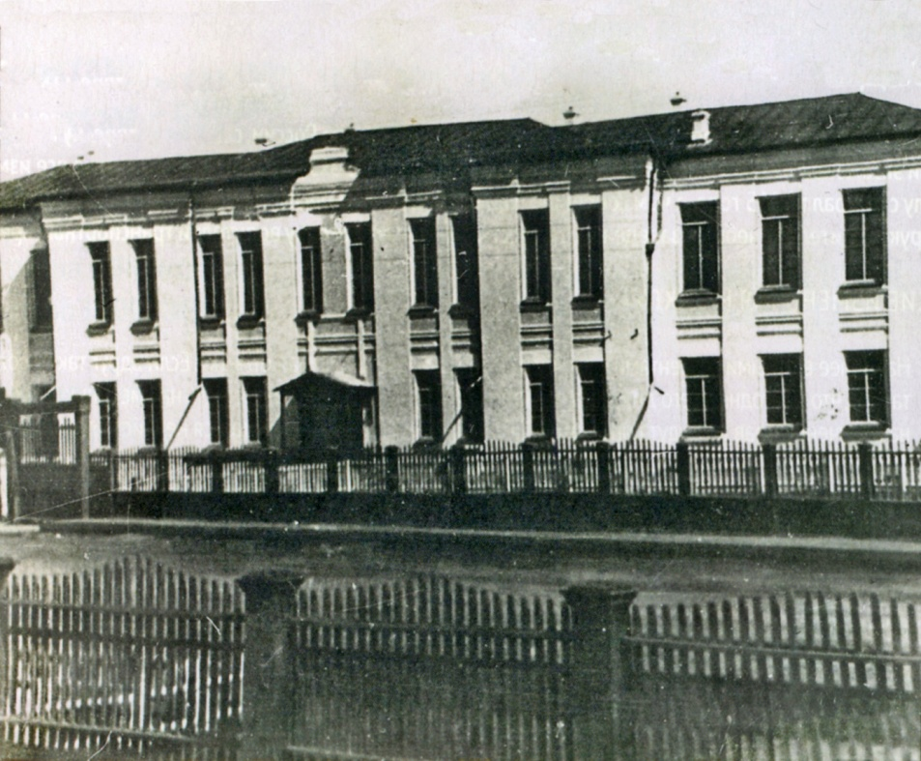
Захар Иннокентьевич родился 23 марта 1913 г. в Нахарском наслеге Мухтуйской волости в бедной крестьянской семье, где из десяти родившихся детей выжили лишь двое. После окончания семилетней местной школы поступил в педагогический техникум в городе Якутске, где заочно сдал 2 курса. В студенческие годы был активным общественником, участником спортивных соревнований, чемпионом и призером республиканских соревнований по легкой атлетике.

Slide 5
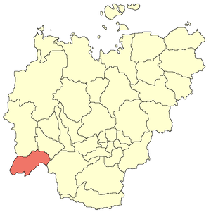
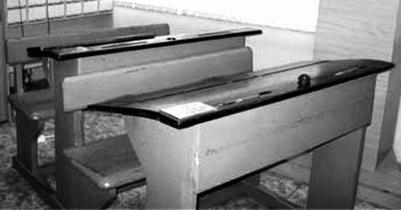
Успешно окончив учебу, свою трудовую деятельность он стал членом ВЛКСМ 1928 – 1940 гг. С 1936 – 1937 гг. – работал секретарем заведующего школьным отделом Ленского РК ВЛКСМ. Через некоторое время энергичного и деятельного молодого человека назначают инструктором Ленского райисполкома 1936 – 1937 гг. Также работал заведующим отдела агитации и пропаганды Ленской райкомной партии с 1940 – 1941 гг. В 1941 – 1942 годах занимался устройством переселенцев из Украины в колхозе «Коммунар». Вернувшись на родину, Захар Иннокентьевич работал учителем, секретарем Ленского райсовета.

Slide 6
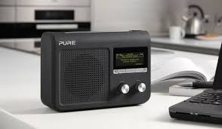
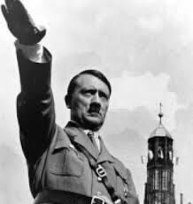
Весть о вероломном нападении фашисткой Германии Захар Иннокентьевич услышал по якутскому радио, когда находился в здании правления колхоза. Первым призывом председателя не взяли, так как у него была «бронь», распространенная на всех руководителей хозяйств. Тогда он попросился на фронт добровольцем, но опять последовал отказ. Он обратился в областной комитет партии и добился своего. Второго января 1942 года молодой председатель отправился в действующую армию. После окончания трехмесячных курсов командиров его назначили политруком пулеметного батальона. Они сменили легендарную дивизию панфиловцев. Отсюда началась его фронтовая биография: именно с разгрома гитлеровской армии под Москвой.

Slide 7
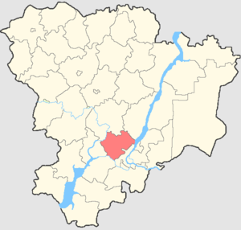
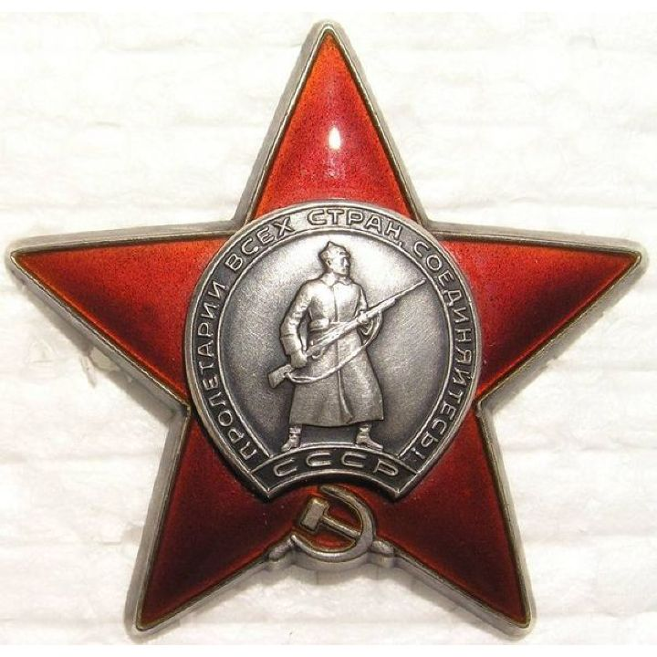
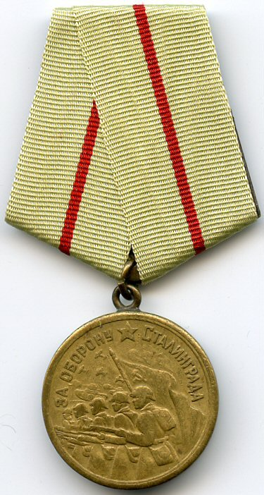
Боевое крещение лейтенант Саморцев З.И. получил в районе Самофаловки, что на подступах к Сталинграду в составе 316 СД 24 Армии Сталинградского фронта, командуя танковым десантом при овладении разъездом 564 км.
В битвах под Сталинградом участвовали при разгроме 33 военной группировки гитлеровцев, при которой 31 января 1943г. гитлеровцы выбросили белый флаг, а из подвала полуразрушенного универмага вышел сдавшийся фельдмаршал Паулюс. Именно за храбрость и стойкость, проявленные в боях за оборонную линию Сталинграда Саморцев З.И. был награжден орденом Красной Звезды и медалью «За оборону Сталинграда».

Slide 8
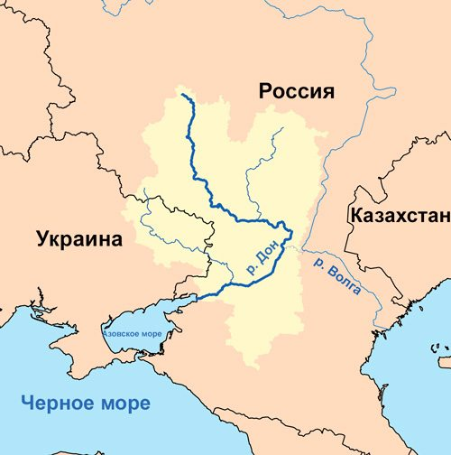
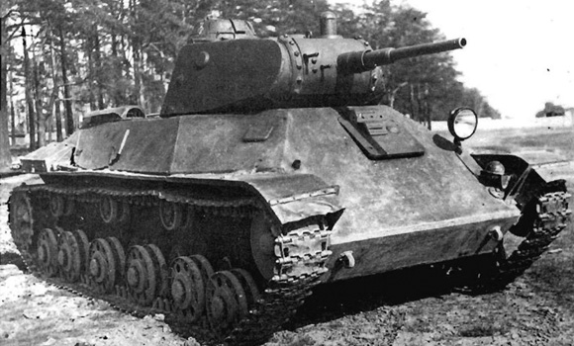
При форсировании реки Донец получил задание оборонять мост и удерживать его до подхода главных сил. Лейтенант Саморцев с 7 танками и остатками роты под огнем вражеской армии ворвался на мост и при отбии очередной атаки гитлеровцев на мост, танк, в котором находился лейтенант Саморцев З.И., попал под обстрел вражеской артиллерии, при котором разорвало башню танка, все члены экипажа погибли, а командира тяжело контузило, но он продолжал руководить своими солдатами до тех пор, пока не подошло подкрепление.

Slide 9
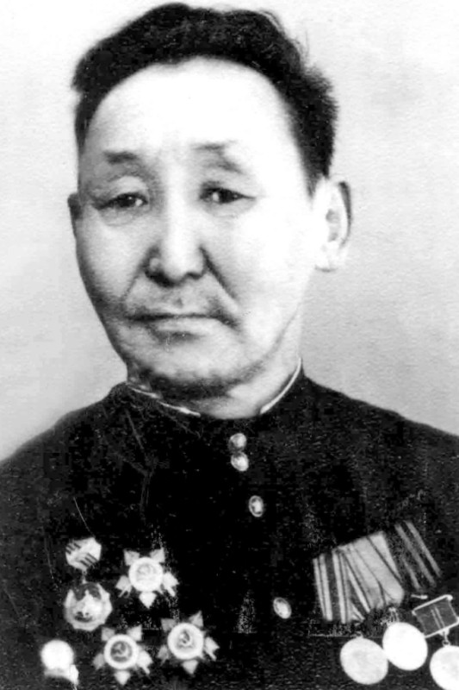
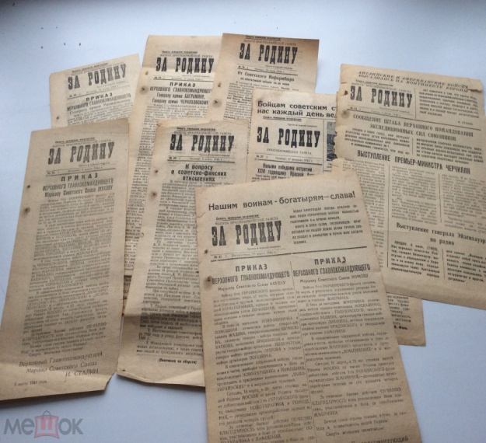
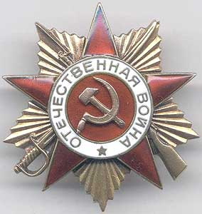
Итог боя впечатлял: на подступах к разъезду противник потерял более ста солдат. Немалый ущерб был нанесен и танковому десанту. О геройском поступке командира десантного танкового отряда З.И. Саморцева была напечатана статья во фронтовой газете «За родину», где отмечалось бесстрашие и умение командовать якутского офицера. За этот бой он был награжден орденом Отечественной войны первой степени.

Slide 10
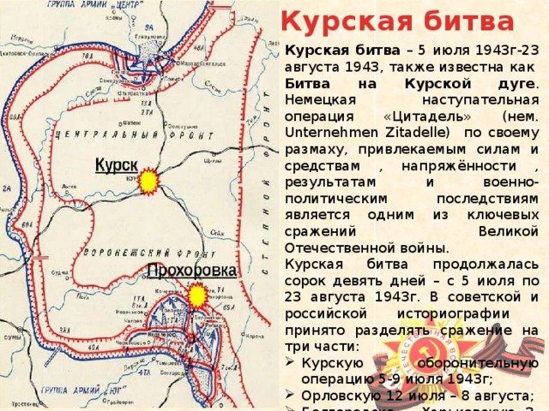
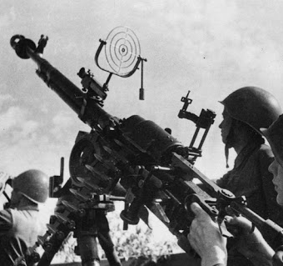
Далее путь уже старшего лейтенанта лежал в составе 115 ОСБР 65 Армии на Курск. Здесь планы гитлеровцев были такие: вспомогательным ударом, целью которого были разрезание нашего фронта, разгромить и окружить наши 13,70, 65, 38, 40 и 21 армии. Через Обоянь и Прохоровку фашисты рвались к Курску: здесь были главные направления их ударов. Произошло великое танковое сражение, в котором с обеих сторон участвовало одновременно более 1200 танков и самоходных орудий. Сражение окончилось победой советских танкистов, уничтоживших до 400 танков противника. В этих боях старший лейтенант Саморцев командовал пулеметной ротой, которая героически сражалась, внося свой достойный вклад в дело Великой Победы в этом сражении.

Slide 11
После Курской битвы боевой путь гвардии старшего лейтенанта Саморцева З.И. в составе 140 стрелковой дивизии 13 Армии 1 Украинского фронта лежал на Киев. Сам Захар Иннокентьевич вспоминал: «Во время второго наступления на Киев наша рота попала в окружение. Четыре дня мы были в кольце без продуктов, без хлеба и никак не могли прорваться. Наконец придумали: в ночных стычках – разведку боем каждую ночь проводили – стали собирать немецкое оружие и обмундирование. Крайних солдат переодели, а в середину колонны встали те, кому не хватало «маскарадных костюмов», и я в том числе – ранен был. А мое командирское место занял переводчик, переодетый немецким офицером. Мы решили выйти, как резерв немцев. Пароли и пропуска нам были известны из показаний пленных. Так и вышли. Переводчик еще покрикивал на встречных немецких регулировщиков. «Не мешать! Идет пополнение! Не задерживайтесь!» Не перехитрили бы, не вышли бы».

Slide 12
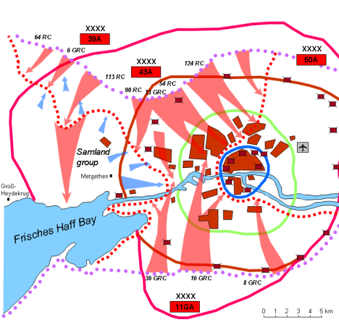
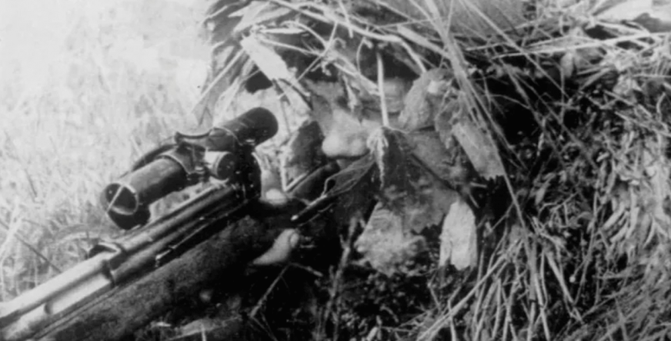
Во время боев Саморцев З.И. занимался «охотой»: на его снайперском счету было записано 87 фашистов...
В составе 225 стрелковой дивизии 54 Армии 3 Прибалтийского фронта гвардии старший лейтенант Саморцев участвовал при штурме Кенигсберга – цитадели военной мощи гитлеровской Германии. Из его воспоминаний: «Когда взяли штурмом Кенигсберг, приказ Василевского был: «Кто наполнит флягу водой из Балтийского моря в 3.00, станет Героем». А я взял воду в 5.00 и получил за это второй орден «Отечественной войны». Штурм Кенигсберга длился 4 дня, помню, когда дивизия стояла в крепости и морском порту Пиллау, 8 мая пришла радостная весть «Победа! Враг капитулировал!» К этому времени грудь отважного якутского воина – освободителя украшали 4 ордена. Звание капитана было присвоено приказом центрального фронта №0215 от 25 августа 1943г.

Slide 13
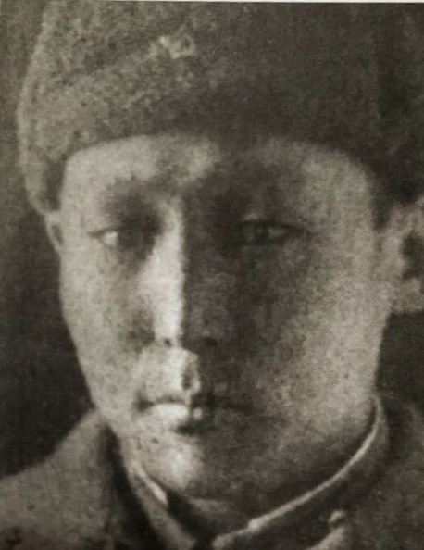
В Прибалтику пришли солдаты, уставшие от боев думали о своих родных местах, родных и близких, в это время пригласили Саморцева З.И. в штаб дивизии, где заставили заполнить какой-то бланк, и не знал он, что этим документом получал честь участвовать в Параде Победе в г. Москва.

Slide 14
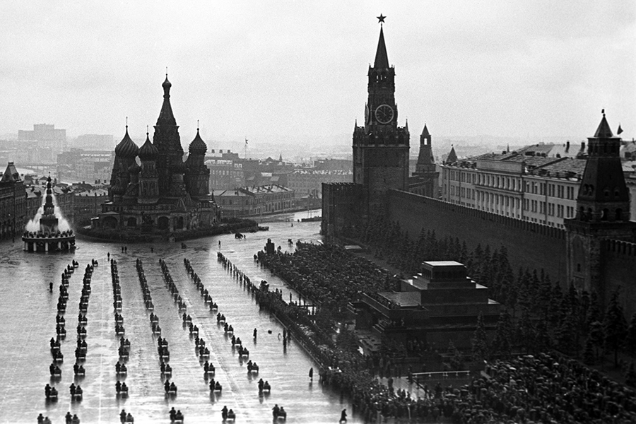
Скорым поездом срочно прибыл в Москву, где уже шла подготовка к Параду. Всем выдали обмундирование, вычистили ордена и медали, и 8 мая в 4 часа утра прибыли на Красную площадь, однако, их особый батальон держали в стороне. Под командованием майора прибыли к Кремлевской стене и увидели штандарты гитлеровской Армии, захваченных в боях. Некоторые возмутились: «И ради этого нас привезли». Капитан, присутствовавший при этом, видимо, он был политруком этого особого батальона, объяснил, что это тоже входит в программу Парада Победы. Наступил долгожданный день, подходят волнующие минуты, в составе 200 лучших воинов особого батальона трофейных знамен гвардии капитан Саморцев Захар Иннокентьевич бросил военные штандарты к подножию Мавзолея В.И.Ленина.

Slide 15
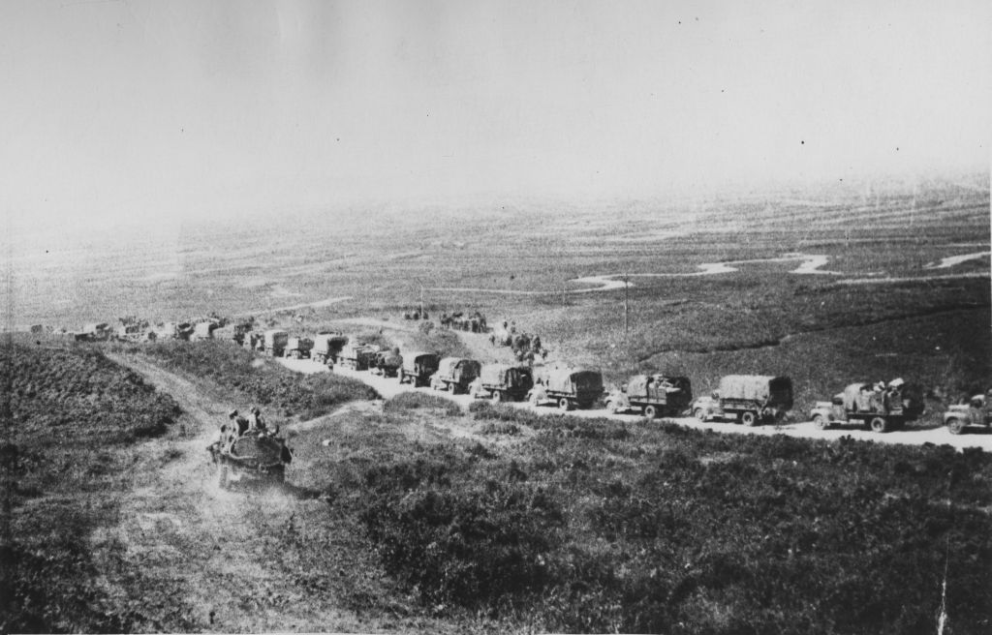
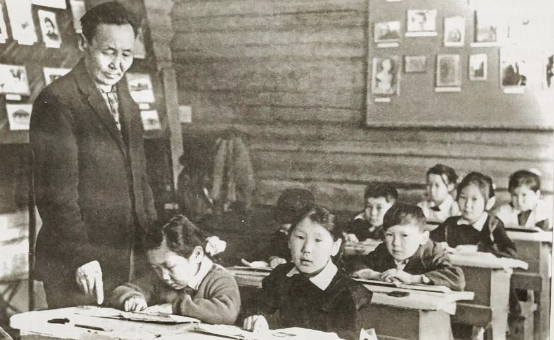
Потом была стремительная, но тоже кровопролитная война с милитаристской Японией, где ему довелось опять побывать в самом пекле от первых дней до последнего дня войны.
Вернувшись на родину Захар Иннокентьевич работал учителем, секретарем Ленского райсовета. В 1949 – 1950 гг. был инспектором Совета министров ЯАССР, директором школы в Саккырыре Верхоянского района, председателем колхоза, лесхоза в Хамре.

Slide 16
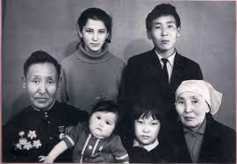
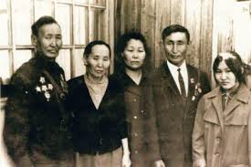
Последние годы перед пенсией работал учителем в Чамче, Толоне, Орто – Нахра. В год 40 – летия Победы над Германией Саморцев З.И. получил из Москвы приглашение участвовать на юбилейном Параде на Красной площади. Ему тогда уже было 72 года, давали о себе знать раны, и он не смог съездить в Москву.
Кроме работы в мирное время он воспитал 8 детей, более 10 внуков, умер, будучи на пенсии 7 октября 1988г.

Slide 17
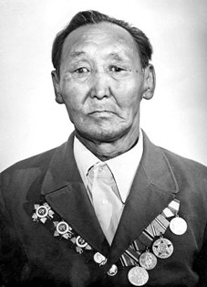
Учитель – фронтовик выучил и воспитал не одно поколение детей. Среди них люди различных профессий; врачи, учителя, агрономы, военные, работники сельского хозяйства. Все они, как один, вспоминают о своем учителе и наставнике, как о человеке мудром, добросовестном, настоящем профессионале своего дела. У него очень гармонично сочетались такие качества как строгость, требовательность, а также справедливость и доброта.
Он воспитывал своих учеников через интересные беседы, рассказы и свои реальные поступки, своим примером он показывал, как надо жить, как относиться к людям.
Односельчане и по сей день чтят память о своем прославленном земляке. Есть улица в честь отважного офицера и мудрого учителя, в школе есть уголок, рассказывающий о его жизни, его боевом пути.

